Slide 1

Box modelis
1 LYGIS
2021

Slide 2
Box modelis
???
Kiekvienas elementas HTML'e yra laikomas stačiakampiu (angl. box).

Slide 3
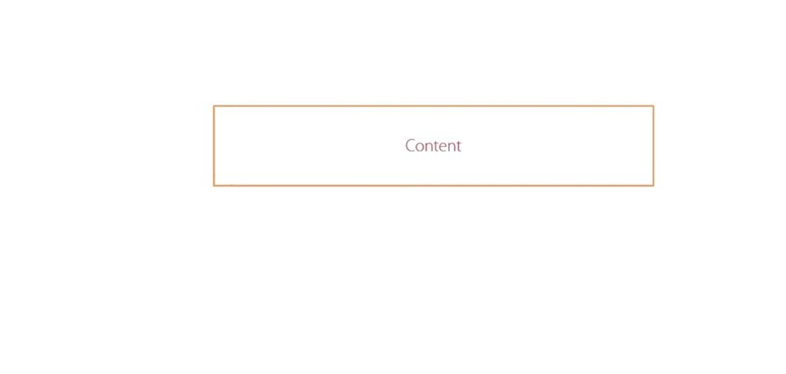
Box modelis

Slide 4
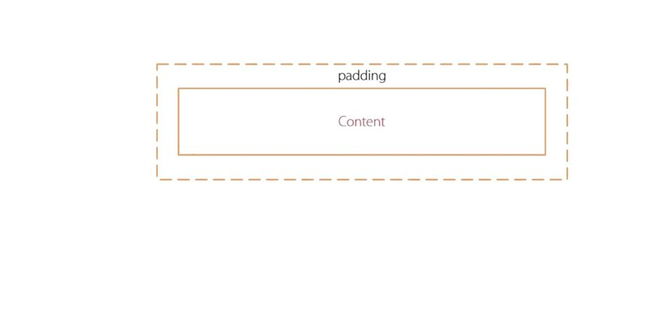
Box modelis

Slide 5
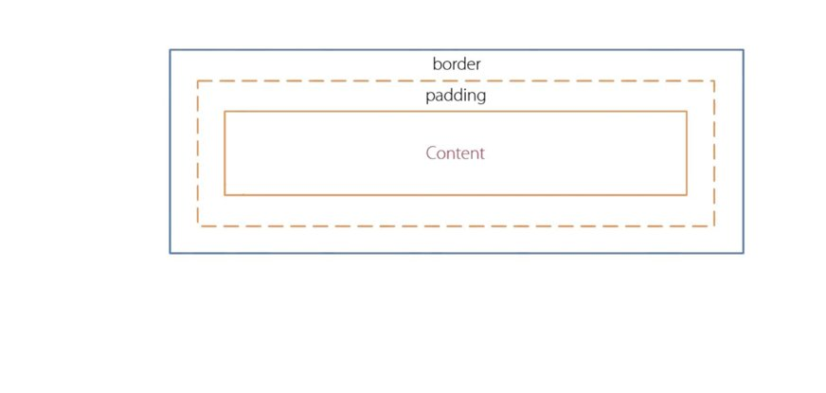
Box modelis

Slide 6
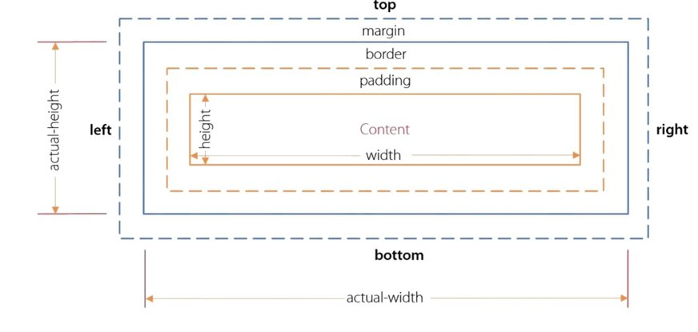
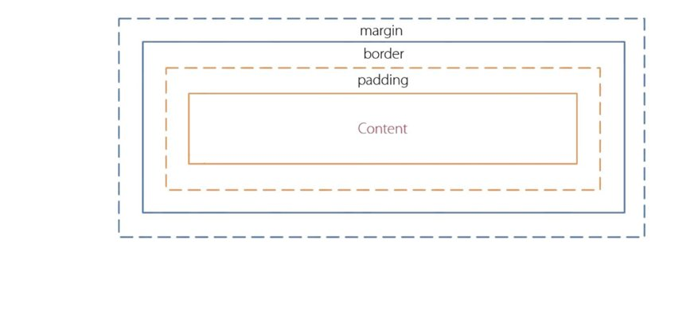
Box modelis

Slide 7
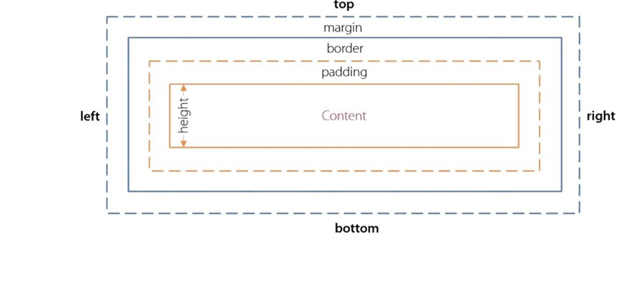
Box modelis

Slide 8
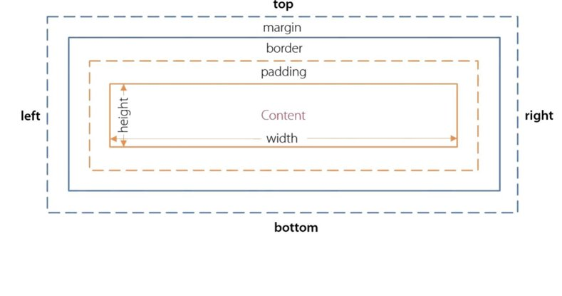
Box modelis

Slide 9

Box modelis

Slide 10

<code 1>

Slide 11
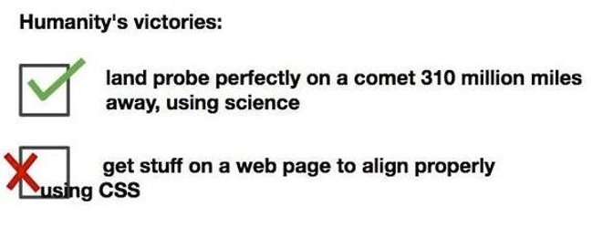
Box modelis

Slide 12
Box modelis
Bloko centravimas
Nurodome bloko plotį su width;
Nustatome kairę ir dešinę su margin: 0 auto.

Slide 13
Box modelis
Margin ypatybės
Paraštės (angl. margin) visada permatomos.
Fono spalva/paveikslėlis pritaikomas turiniui ir padding sričiai.
Šalia esančių elementų viršutinės ir apatinės paraštės yra sujungiamos.

Slide 14
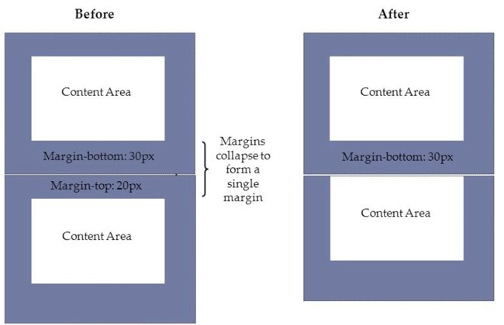
Box modelis
Margin collapse: one after another

Slide 15
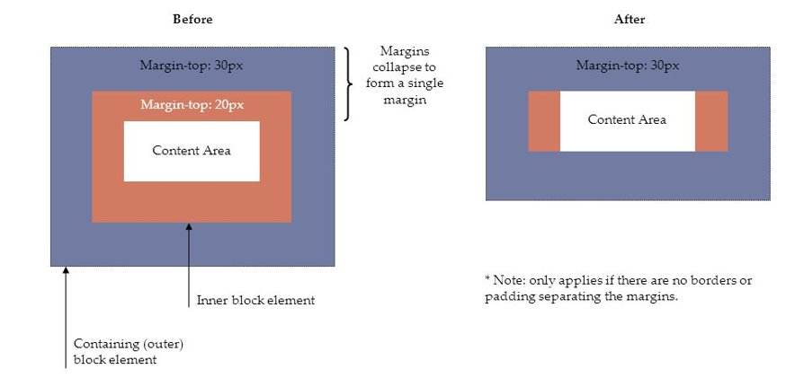
Box modelis
Margin collapse: contained elements

